Slide 1
Занятие 5 Управление сервоприводом

Slide 2
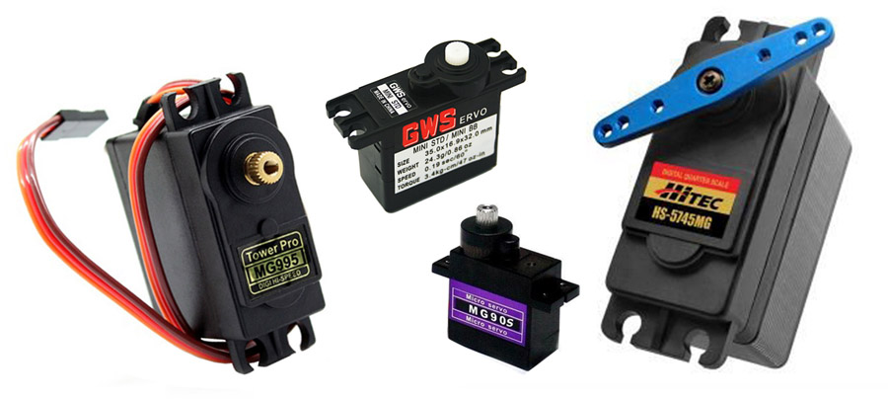
Сервопривод
Сервопривод (следящий привод) — привод с управлением через отрицательную обратную связь, позволяющую точно управлять параметрами движения.

Slide 3
Сервопривод
Сервоприводом является любой тип механического привода, имеющий в составе датчик и блок управления приводом, автоматически поддерживающий необходимые параметры на датчике согласно заданному внешнему значению.
Проще говоря, сервопривод – это мотор, положением вала которого можно управлять, задавая угол поворота.
Для сервопривода, потребляющего большой ток, необходим свой источник питания.

Slide 4
Функции библиотеки Servo
Стандартная библиотека Servo позволяет осуществлять программное управление сервоприводами. Для этого вводится переменная типа Servo. Управление осуществляется следующими функциями:
attach – присоединяет переменную к конкретному пину. Возможны 2 варианта для функции: servo.attach(pin) и servo.attach(pin, min,max). При этом pin – это номер пина, к которому присоединяется сервопривод, min и max – длины импульсов в микросекундах, отвечающих за углы поворота от 0 до 180.

Slide 5
Функции библиотеки Servo
write – отдает команду сервоприводу принять некоторое значение параметров.
Синтаксис: servo.write(angle), где angle – угол, на который должен повернуться сервопривод
writeMicroseconds – отдает команду на сервопривод импульс определенной длины и является низкоуровневым аналогом предыдущей команды.
Синтаксис: servo.writeMicrosecunds(ms), где ms – длина импульса в микросекундах.

Slide 6
Функции библиотеки Servo
read – читает значение угла, в котором находится сервопривод.
Синтаксис: servo.read возвращает целое значение от 0 до 180.
attached – проверка, была ли присоединена переменная к конкретному пину.
Синтаксис: servo.attached(). Возвращается логическая истина, если переменная была присоединена к какому-либо пину, или ложь в обратном случае.
detach – производит действие, обратное attach, то есть отсоединяет переменную от пина, к которому она была приписана.
Синтаксис: servo.detach()

Slide 7
Задача 1
Подключить сервопривод и с дискретностью 2,5 секунды заставить его принимать крайние положения. Реализовать два скетча и объяснить разницу.
Для эксперимента нам понадобятся:
платформа Arduino
сервопривод
соединительные провода
USB-кабель

Slide 8
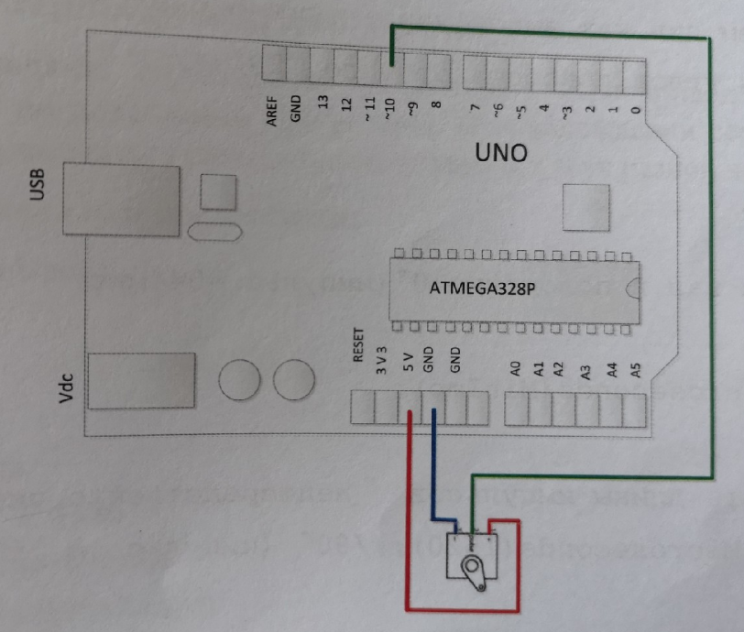
Задача 1

Slide 9
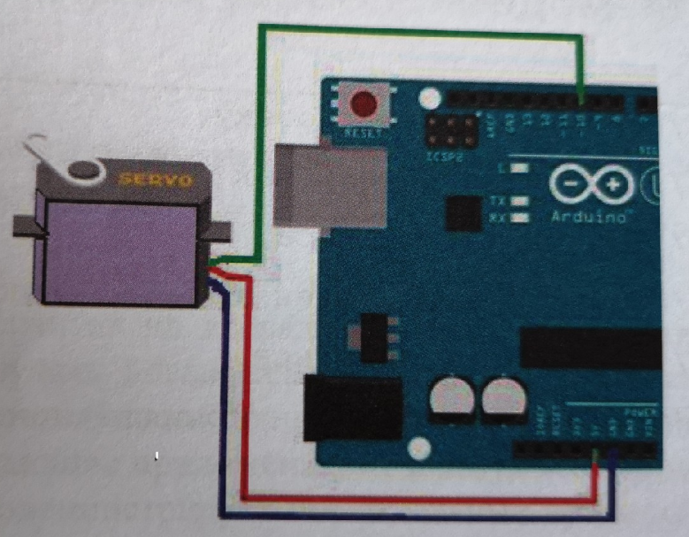
Задача 1

Slide 10
Задача 2
Необходимо поворачивать сервопривод из одного крайнего положения в другое по показаниям ИК-датчика. При нахождении сервопривода в крайних положениях должны загораться светодиоды и издаваться звук разной частоты.
Для эксперимента нам понадобятся:
платформа Arduino
USB-кабель
ИК-датчик
сервопривод
два светодиода
два резистора 220 Ом
соединительные провода
макетная плата

Slide 11
Задача 3
Повторить предыдущую задачу, заменив ИК-датчик на звуковой сонар. Расстояние до препятствия сопровождать короткими импульсами длительностью 0,8 с, дискретностью 0,5 с. «Расстояние» между серией импульсов – 2 с.
Для эксперимента нам понадобятся:
платформа Arduino
USB-кабель
ультразвуковой сонар
сервопривод
два светодиода
два резистора 220 Ом
соединительные провода
макетная плата

